Slide 1



Monitoraggio del Funzionamento di un Avvitatore Elettrico nell'Industria 4.0
Garantire Prestazioni Ottimali e Longevità
Membri del gruppo: Benedetta Pacilli, Valentina Pieri e Parisa Sokuti

Slide 2
Introduzione
L'importanza del Monitoraggio degli Strumenti nell'Industria 4.0
- Panoramica dell'Industria 4.0
- Importanza del monitoraggio degli strumenti e delle macchine
- Focus sull'avvitatore elettrico Makita con punta in cobalto
Obiettivi: Monitoraggio del movimento, della temperatura, del voltaggio, della batteria del sensore e della luminosità ambientale

Slide 3
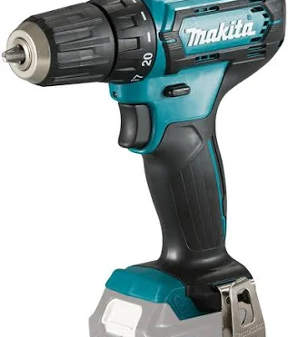
Obiettivi del Monitoraggio
Perché Monitorare un Avvitatore Elettrico?
- Garantire prestazioni ottimali
- Prevenire surriscaldamento
- Aumentare la longevità dello strumento
- Monitorare la durata della batteria del sensore
- Controllare luminosità ambientale
- Monitoraggio del voltaggio per garantire che non fluttui dai valori normali

Slide 4
Parametri di Monitoraggio
Metriche Chiave per un Monitoraggio Efficace
- Movimento: Dati dell'accelerometro per calcolare le vibrazioni
- Temperatura: Monitoraggio generale per evitare surriscaldamento
- Voltaggio: Monitoraggio di eventuali anomalie
- Batteria del Sensore: Durata e stato della batteria
- Luminosità Ambientale: Livelli di luce nell'ambiente di lavoro

Slide 5
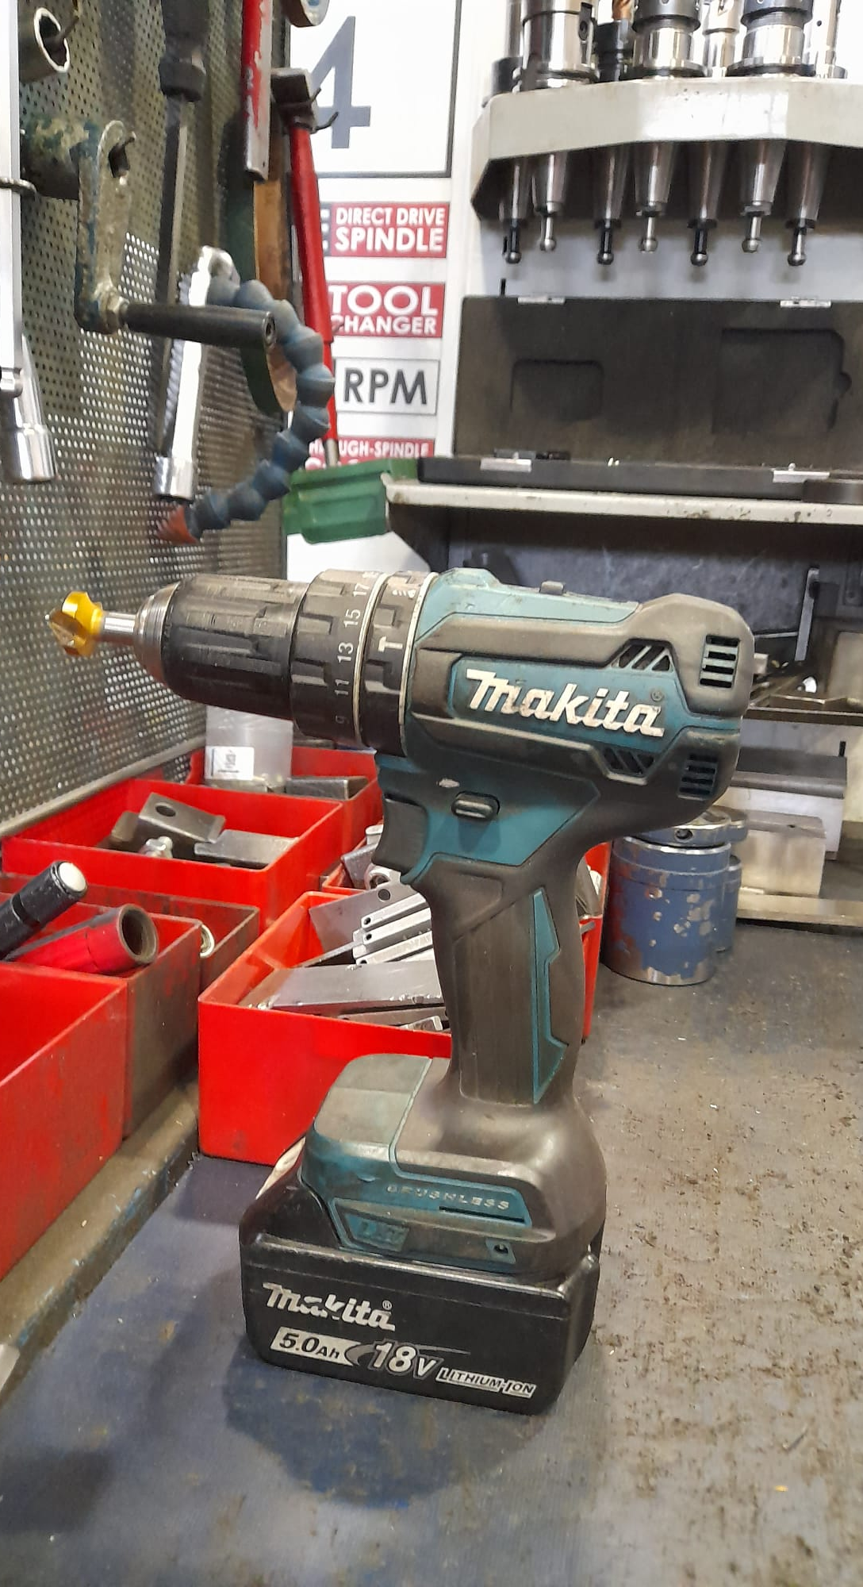
Monitoraggio del Movimento
Monitoraggio delle Vibrazioni per Prestazioni Ottimali
- Uso di dati dell'accelerometro per tracciare le vibrazioni
Vantaggi: Prestazioni ottimali, prevenzione del surriscaldamento, maggiore longevità

Slide 6
Monitoraggio della Temperatura
Prevenire il Surriscaldamento e Aumentare la Longevità
- Dati in tempo reale dai sensori di temperatura
- Sensori posizionati sulla superficie dell'avvitatore
- Il monitoraggio aiuta a prevenire il surriscaldamento, garantire la sicurezza e prolungare la vita dello strumento

Slide 7
Monitoraggio del Voltaggio
Manutenzione Preventiva e Aumento della Sicurezza
- Dati in tempo reale dai sensori di voltaggio
- Sensori posizionati sulla superficie dell'avvitatore
- Garantire la sicurezza dell'operatore, massimizzare l'efficienza e individuare eventuali problemi precocemente
- interventi tempestivi, riduzione dei costi di manutenzione

Slide 8
Monitoraggio della Batteria del Sensore e della Luminosità Ambientale
Garantire l'Efficienza Operativa e il Comfort dell'Operatore
- Stato della batteria del sensore monitorato in tempo reale
- Livelli di luminosità ambientale monitorati per garantire condizioni di lavoro ottimali
- Vantaggi: Evitare interruzioni operative e migliorare la precisione dell'operatore

Slide 9
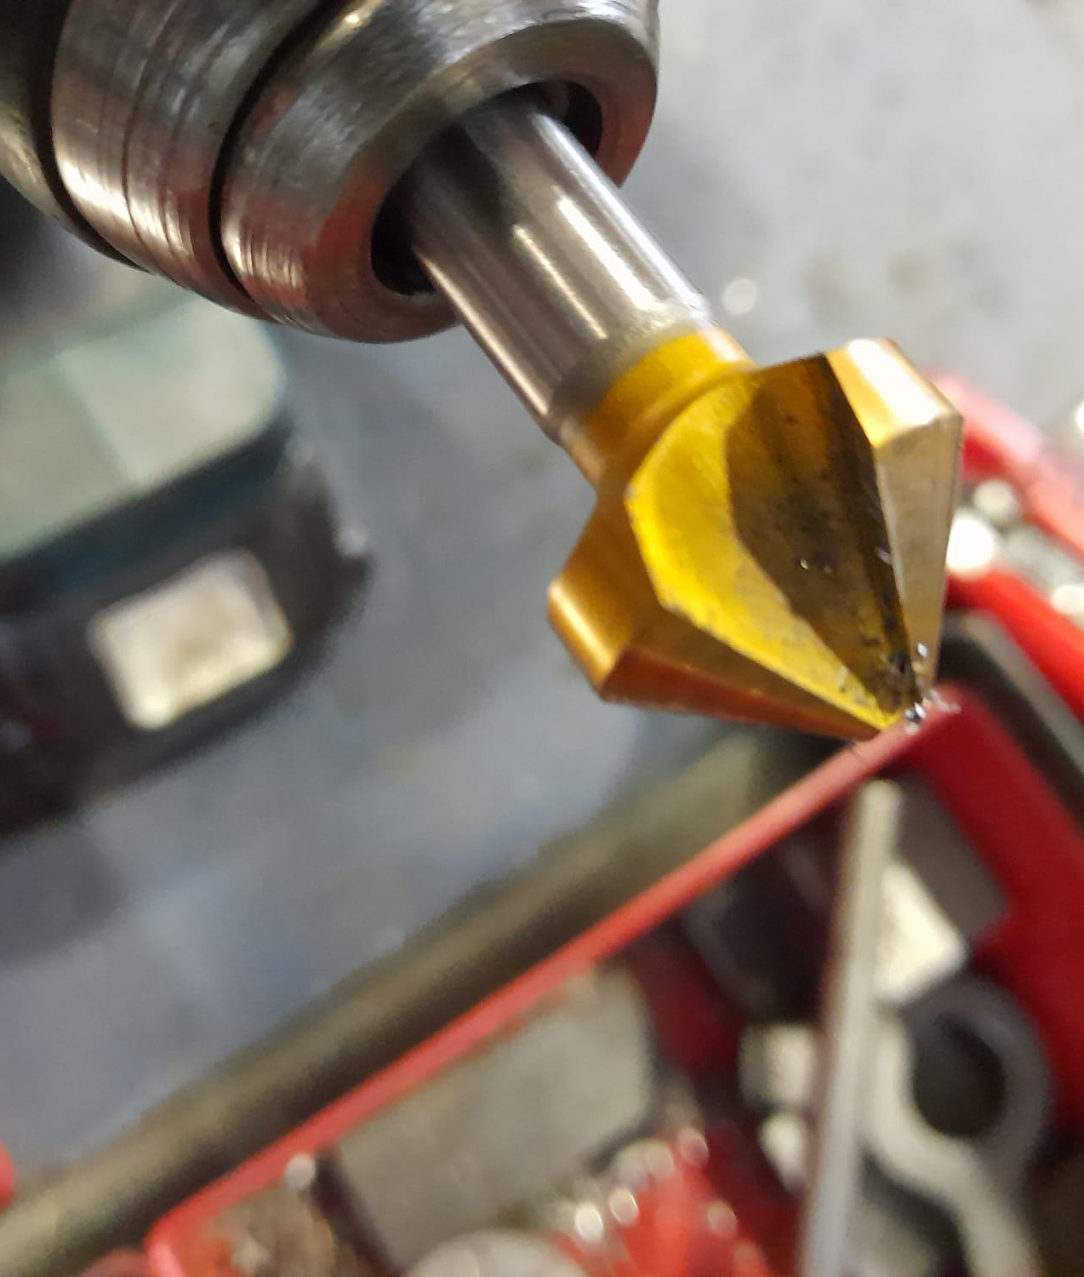
Raccolta e Visualizzazione dei Dati
Informazioni in Tempo Reale tramite Dashboard Avanzata
- Uso del sensore Bluetooth Puck.js per la raccolta dei dati
- Simulazione con uno strumento simile di un'altra marca
- Archiviazione e analisi dei dati raccolti

Slide 10
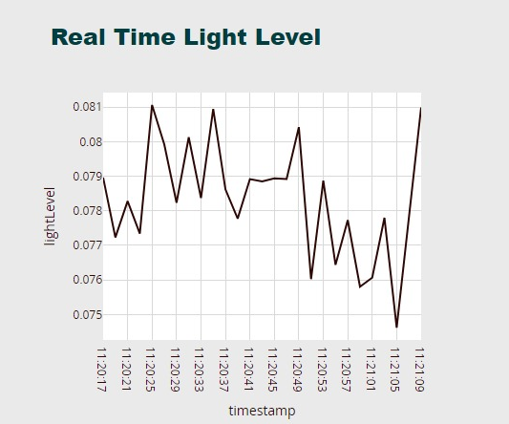
Caratteristiche della Dashboard
Componenti Chiave della Dashboard di Monitoraggio
- Rilevamento delle Anomalie
- Controllo della Qualità
- Prevenzione del Surriscaldamento
- Pianificazione della Manutenzione
- Visualizzazione dei dati in tempo reale per temperatura, movimento, voltaggio, vibrazione, stato della batteria e luminosità ambientale

Slide 11
Scenario Reale e Dati di Simulazione
Confronto tra Dati Reali e Simulati per un'Analisi Completa
- Dati dall'ambiente di produzione vs dati simulati
- Vantaggi dell'integrazione di entrambi i set di dati per l'analisi e la decisione

Slide 12
Esempio di Caso d'Uso
Manutenzione Proattiva e Efficienza Operativa
- Scenario del cacciavite in una linea di montaggio
- Dati in tempo reale di temperatura, movimento, batteria del sensore e luminosità ambientale
- Azioni di manutenzione proattiva basate sulle informazioni dei dati

Slide 13

Benefici per SCA Mechanical Engineering
- Processi di produzione migliorati
- Sfruttamento dei dati dettagliati per l'ottimizzazione
- Esempi: Maggiore operatività, maggiore produttività, garanzia di qualità
Miglioramento dei Processi e Efficienza

Slide 14
Riduzione dei Costi
Benefici Finanziari del Monitoraggio
- Prevenzione dei danni ed evitamento di riparazioni costose
- Ottimizzazione dei programmi di manutenzione
- Estensione della durata degli strumenti e riduzione della frequenza delle sostituzioni

Slide 15
Vantaggio Competitivo
Sfruttare le Tecnologie dell'Industria 4.0
- Innovazione nei processi di produzione
- Soddisfazione del cliente grazie a prodotti di alta qualità
- Pratiche di produzione sostenibili

Slide 16
Conclusione
Sommario e Prospettive Future
- Riepilogo dei benefici del monitoraggio: ottimizzazione delle prestazioni, prevenzione del surriscaldamento, longevità dello strumento
- Importanza dei dati in tempo reale e della manutenzione proattiva
- Prospettive future: processi di produzione più intelligenti ed efficienti

Slide 17
Grazie per l'attenzione

